Slide 1
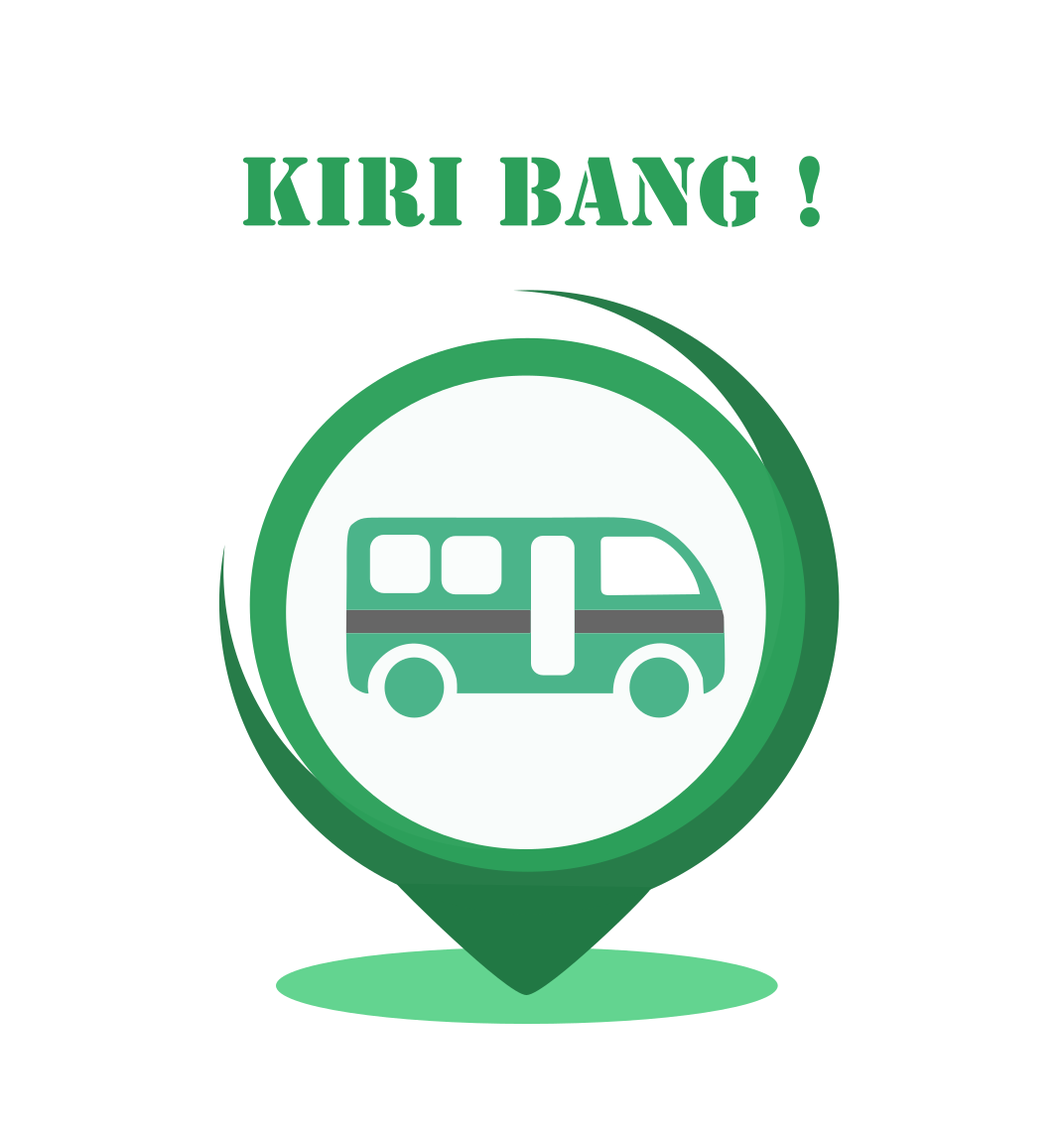
Screaming Airman
Anneke
Hendry
Junior
Mahesa

Slide 2

Outline
Introduction
Requirements Analysis
Design
Product
Testing
Deliverables
Time Table
Burndown Chart
Success Criteria
Critical Path
Conclusion

Slide 3
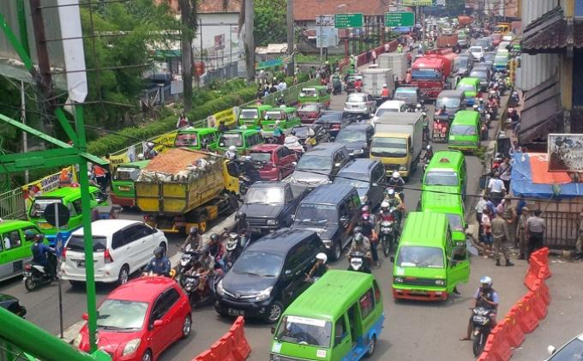
INTRODUCTION

Slide 4


Slide 5
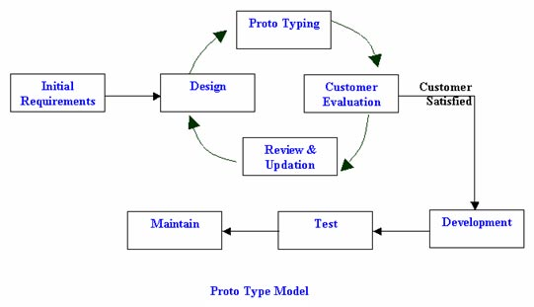
Prototype Model

Slide 6
Requirements Analysis
Fitur Aplikasi Kiri Bang ! :
Melihat Daftar Angkot yang tersedia di Kota Bogor
Melihat informasi mengenai setiap angkot yang tersedia di kota Bogor
Melihat perkiraan tarif dari tempat asal hingga tempat tujuan perjalanan menggunakan angkot di kota Bogor.
Mendapatkan navigasi untuk mencapai tempat tujuan dengan menggunakan angkot yang tersedia di kota Bogor.
Mendapatkan bantuan Penggunaan aplikasi Kiri Bang!
Mendapatkan informasi mengenai tim yang mengembangkan aplikasi Kiri Bang!

Slide 7
Design - Use Case Diagram

Slide 8
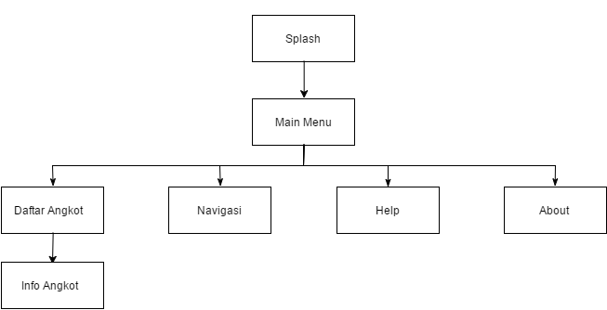
Design - Navigation Structure

Slide 9

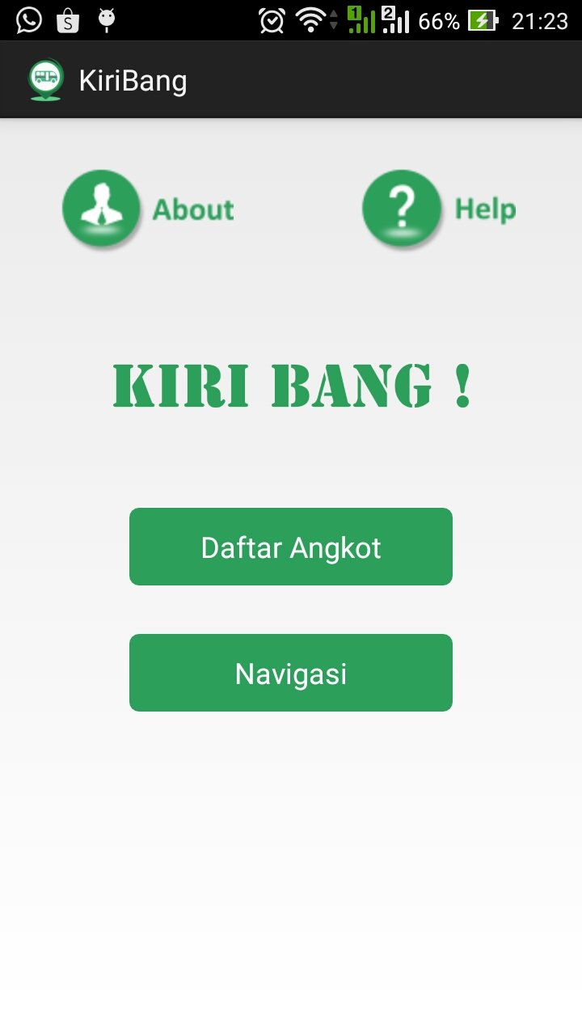
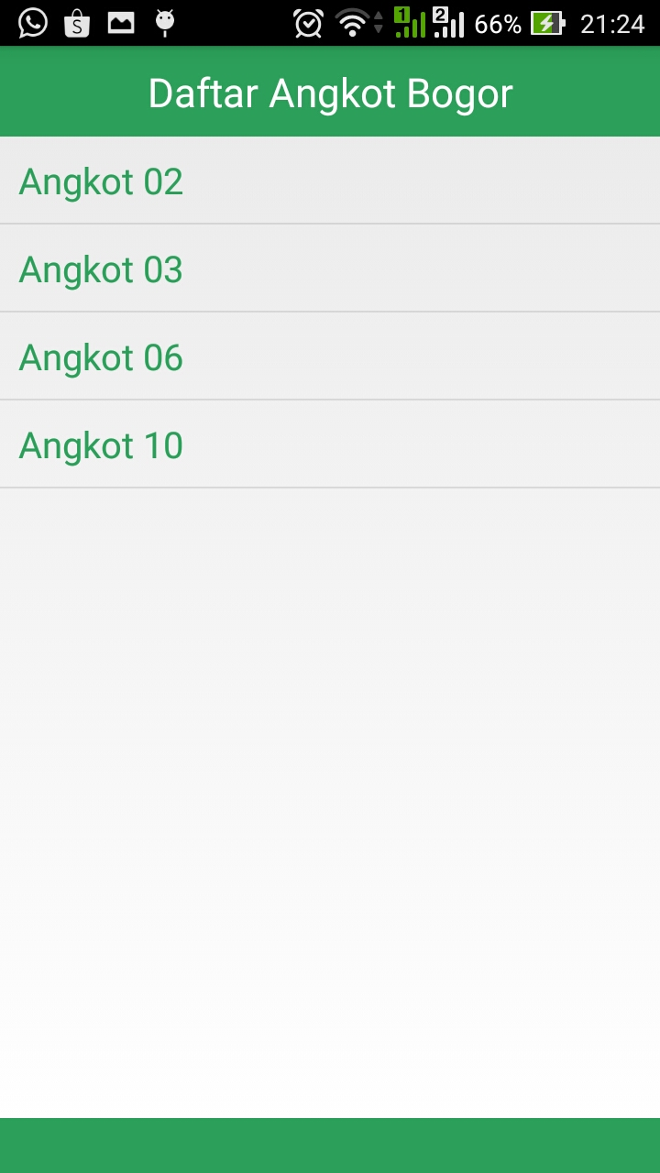
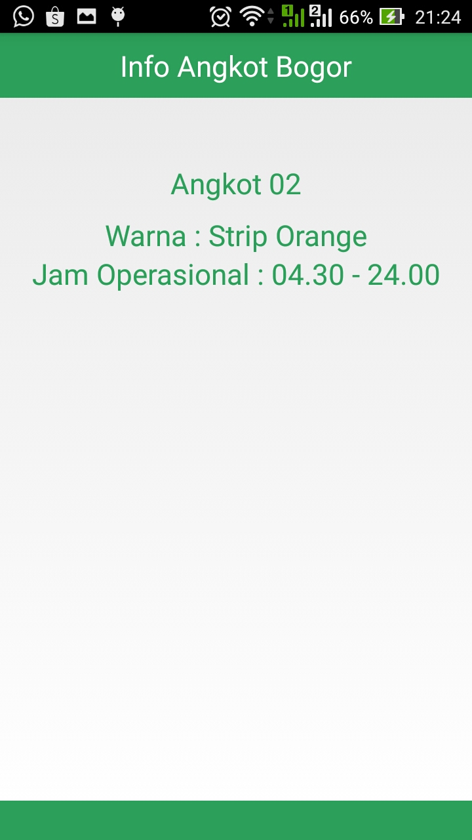
Product - Kiri Bang!

Slide 10
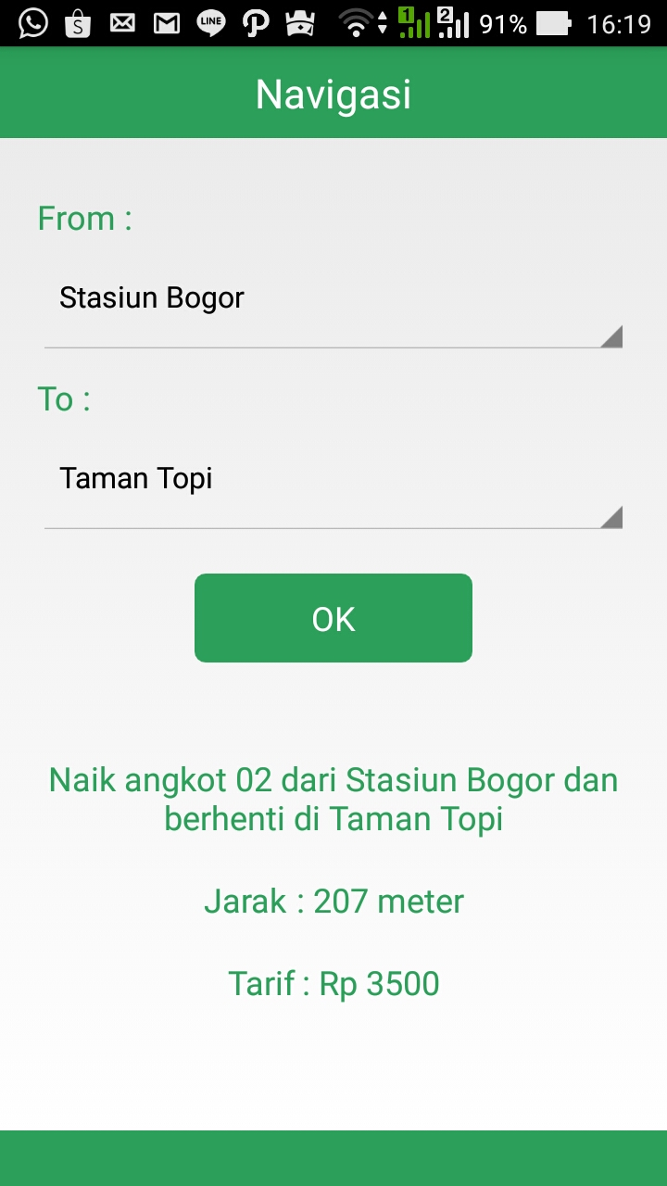
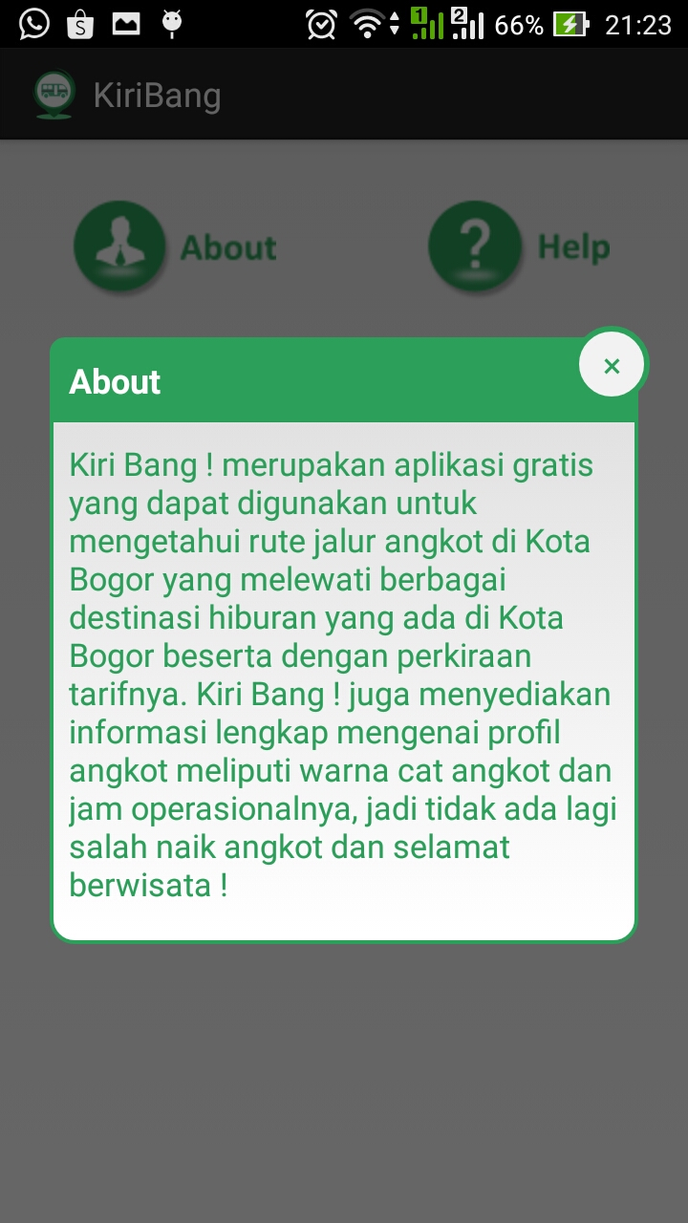
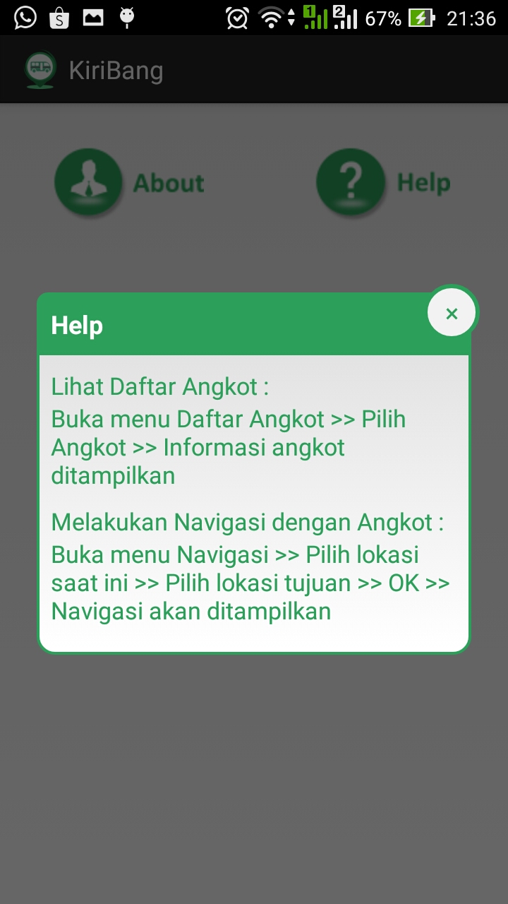
Product - Kiri Bang!

Slide 11
Testing
Prototype 1:
Unit Testing
Blackbox Testing
Whitebox Testing
Integration Testing
Function Testing
Prototype 2:
Integration Testing

Slide 12
Deliverables
Kiri Bang! Android Application
Software Requirements Specification Document
User Manual Document Prototype 1
Master Test Plan Document Prototype 1
Test Scenario and Result Document Prototype 1
User Manual Document Prototype 2
Master Test Plan Document Prototype 2
Test Scenario and Result Document Prototype 2

Slide 13
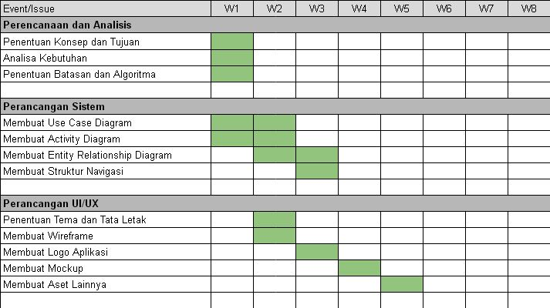
Time Table

Slide 14
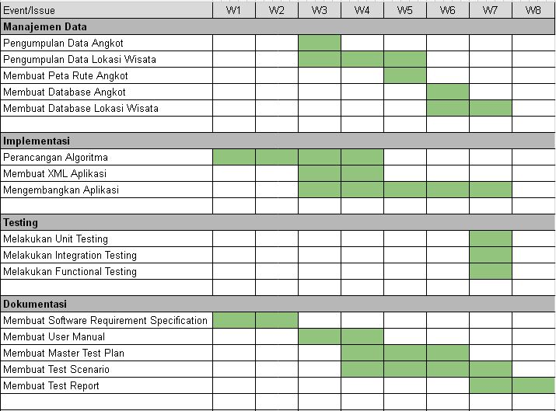
Time Table

Slide 15
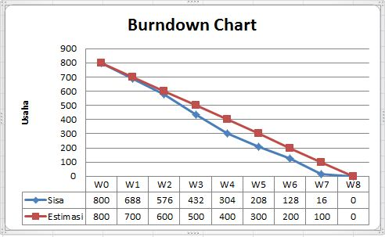
Burndown Chart

Slide 16
Critical Path
Critical Path merupakan saat dimana sisa usaha berada di bawah estimasi.
Dapat dilihat dari Burndown Chart pada slide sebelumnya bahwa Critical Path berada pada minggu ke 4 dan berlangsung hingga minggu ke 8.

Slide 17
Success Criteria
Aplikasi Kiri Bang! selesai dalam waktu maksimal 8 minggu, sesuai perencanaan.
Aplikasi Kiri Bang! mampu menjawab analisa kebutuhan dan memenuhi tujuan pembuatan aplikasi tsb.
Aplikasi Kiri Bang! mampu melewati semua pengujian yaitu pengujian unit, integrasi, dan fungsional dengan sukses.

Slide 18
Conclusion
Pengembangan aplikasi Kiri Bang! telah selesai Kiri Bang! telah selesai dan sesuai dengan perencanaannya yaitu 8 minggu.
Aplikasi Kiri Bang! telah memenuhi seluruh kriteria sukses dan pengujian baik secara unit, integrasi, maupun fungsional.
Aplikasi Kiri Bang! kini siap untuk digunakan oleh pengguna kendaraan umum di Kota Bogor dengan menggunakan OS Android.

Slide 19


